Slide 1
ARHITEKTURA NI RIO PLATFORME Upravljački algoritmi u realnom vremenu
The European Commission's support for the production of this publication does not constitute an endorsement of the contents, which reflect the views only of the authors, and the Commission cannot be held responsible for any use which may be made of the information contained therein.

Slide 2
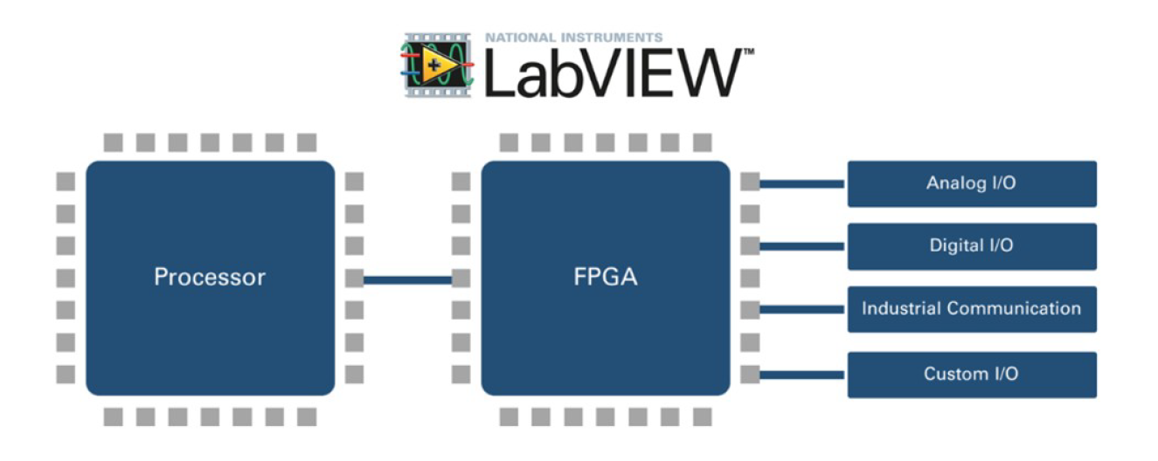
LabVIEW RIO Architecture

Slide 3
Procesor
NI nudi niz ugrađenih (embedded) procesora visokih performansi, u rasponu od 667 MHz dvojezgrenog ARM A9 sa NI Linux Real-Time do 1,9 GHz četvorojezgarnog Intel Atoma sa NI Linux Real-Time ili VES7 operativnim sistemima.
Procesor se može programirati sa C / C ++ putem integrisane podrške Eclipse u LabVIEW
ili sa intuitivnim programskim jezikom LabVIEW G protoka podataka (dataflow) za obavljanje uobičajenih zadataka kao što su pokretanje aplikacija, manipulacija skupovima podataka koji obrađuju signale, evidentiranje (logovanje) podataka i povezivanje sa lokalnim HMI-ima.

Slide 4
FPGA
Rekonfigurabilni FPGA je srž LabVIEW RIO arhitekture
Može se koristiti za prenošenje kritičnih ili intenzivnih zadataka iz procesora i pružanje pouzdanog, determinističkog izvršenja sa izuzetno velikom propusnošću.
FPGA je direktno povezan na I/O za kvalitetnu obradu (obradu visokih performansi) signala i slika i prilagodljivo vreme, aktiviranje (triggerin) i sinhronizaciju. A zbog direktne veze FPGA na I / O - umesto preko magistrale - gotovo da ne postoje kašnjenja kontrolnih petlji, pružajući performanse potrebne za najnaprednije upravljačke algoritme.
Pomoću FPGA, jedna CompactRIO šasija može istovremeno da izvrši više od 20 analognih PID upravljačkih petlji brzinom od 100 kHz.

Slide 5
FPGA
NI hardver zasnovan na LabVIEW RIO arhitekturi koristi najnoviju FPGA tehnologiju i čipsete od Xilinx-a, u rasponu od Artix-a do Kintex-ovih porodica, pa sve do 410T koji uključuje 406 720 logičkih ćelija, 1 540 DSP preseka i 28MB blok RAM-a.
FPGA je posebno idealan za upravljanje zbog svoje suštinske brzine, deterministizma i obavljanja paralelnih operacija – paralelno se izvršavaju desetine upravljačkih petlji, svaka sa jedinstvenim vremenom i mehanizmima za prenos podataka reda veličine kHz do MHz brzine petlje.

Slide 6
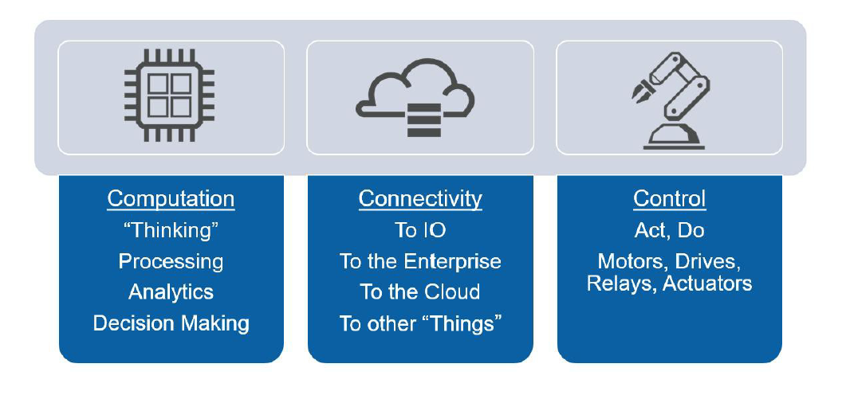
Sistemi za merenje i upravljanje za IoT
Kada se implementiraju aplikacije za kontrolu i nadgledanje, dizajneri sistema moraju uzeti u obzir sve, od senzorike i obrade do umrežavanja, sinhronizacije i vremena.
Često će sistemi zahtevati i neku vrstu kontrole, bilo da je reč o jednostavnoj on/off digitalnoj kontroli, visoko sofisticiranim višeosovinskim sistemima kretanja ili nekim metodama naprednog ili inteligentnog upravljanja. Ovi zahtevi se mogu sažeti u tri kategorije: računanje, povezivanje i upravljanje.

Slide 7
Sistemi za merenje i upravljanje za IoT
Računanje
Sistemi mogu izvršavati niz algoritama obrade i analiza rutina koje se kreću od složene matematike do klasičnih logičkih operandi i operacija.
Povezanost
Digitalni sistemi moraju da se povezuju sa fizičkim svetom putem senzora, kao i sa drugim digitalnim sistemima poput korporativnih mreža, baza podataka, usluga zasnovanih na oblaku, pa čak i drugih mašina, uređaja i infrastrukture.
Upravljanje
Ugrađeni sistemi često imaju izlaze koji se generišu kao rezultat unutrašnjih algoritama i analitike. Ovi izlazi mogu upravljati motorima, relejima ili aktuatorima.

Slide 8
ARM arhitektura
ARM arhitektura daje temelje za dizajn procesora ili jezgra, stvari koje nazivamo procesnim elementom (PE).
ARM arhitektura se koristi u čitavom nizu tehnologija, integrisanih u uređaje Sistem-on-Chip (SoC) kao što su pametni telefoni, mikroračunari, ugrađeni uređaji, pa čak i serveri.
Arhitektura pretstavlja uobičajeni skup instrukcija i tok rada (workflow) za programere.
Ovo pomaže u obezbeđivanju interoperabilnosti različitih implementacija arhitekture, tako da softver može da radi na različitim ARM uređajima.
ARM arhitektura je jedna od najpopularnijih arhitektura procesora u svetu danas, sa nekoliko milijardi ARM-based uređaja isporučenih svake godine.

Slide 9
Profili ARM arhitekture

Slide 10
Pojam arhitekture
Kada koristimo izraz arhitektura, mislimo na funkcionalnu specifikaciju. U slučaju ARM arhitekture, mislimo na funkcionalnu specifikaciju za procesor. Arhitektura određuje kako će se procesor ponašati, na primer koje instrukcije ima i šta instrukcije rade.
O arhitekturi možete razmišljati kao o ugovoru između hardvera i softvera.
Arhitektura opisuje koju funkcionalnost softver može da se realizuje na osnovu onog što hardver može da pruži.
Neke funkcije su opcione.

Slide 11
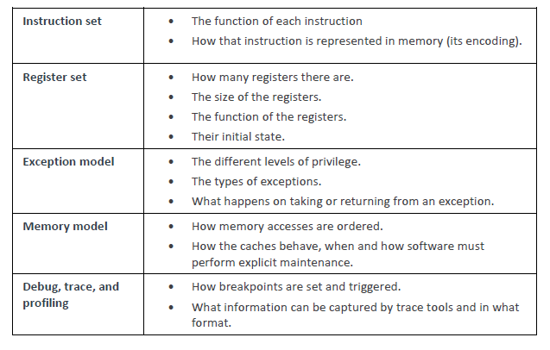
Pojam arhitekture

Slide 12
Arhitektura i mikroarhitektura
Arhitektura ne govori kako je procesor izgrađen i kako radi. Izgradnja i dizajn procesora nazivaju se mikroarhitekturom. Mikroarhitektura vam govori kako radi procesor.
Mikroarhitektura uključuje stvari poput:
Dužina i raspored pipeline-a.
Broj i veličine keša.
Broj ciklusa za pojedinačne instrukcije
Koje opcione funkcije su primenjene.
Proces dohvaćanja naredne instrukcije dok se izvršava trenutna instrukcija naziva se „cevovod“(pipeline). Procesor podržava ovaj proces radi povećanja brzine izvršavanja programa. Na taj način povećava se i protok podataka. Nekoliko operacija se odvija istovremeno, umesto da se obavljaju serijski.

Slide 13
HVALA NA PAŽNJI!
Pitanja?

